Slide 1
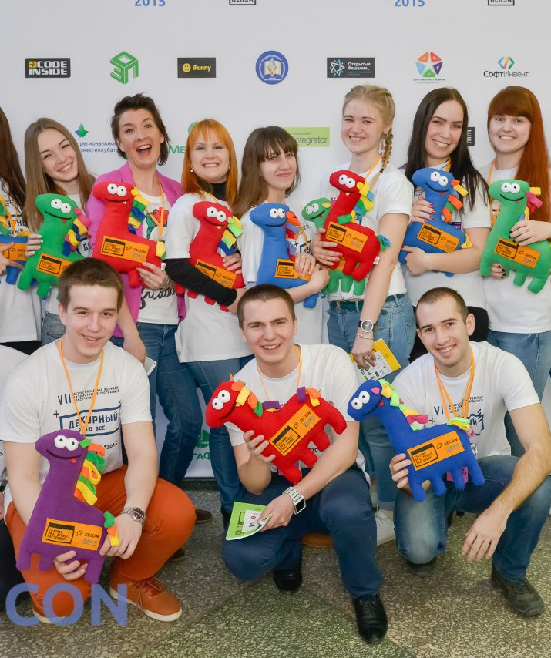
ДЕЯТЕЛЬНОСТЬ ИТ-кластера ПЕНЗЕНСКОЙ ОБЛАСТИ: совместные мероприятия и кластерные ПРОЕКТЫ
МИНПРОМ
ПЕНЗЕНСКОЙ ОБЛАСТИ
ЦЕНТР КЛАСТЕРНОГО РАЗВИТИЯ
ПЕНЗЕНСКОЙ ОБЛАСТИ
АССОЦИАЦИЯ РАЗРАБОТЧИКОВ ПРОГРАММНОГО ОБЕСПЕЧЕНИЯ г.ПЕНЗЫ «SECON»

Slide 2
Миссия и цель ЦКР
АССОЦИАЦИЯ РАЗРАБОТЧИКОВ ПРОГРАММНОГО ОБЕСПЕЧЕНИЯ г.ПЕНЗЫ «SECON»
SECON — Ассоциация разработчиков программного обеспечения города Пензы, объединяющая руководителей софтверных компаний, разработчиков ПО, фрилансеров, иных актывных представителей IT-специалистов региона.
С 2012 года ведущие компании региона объединились в рамках Пензенского IT-кластера с целью поддержания и развития среды, способствующей предпринимательству в области разработки программного обеспечения, поиска перспективных «точек роста» ИТ-отрасли, реализации совместных кластерных проектов, привлечения внешних ресурсов для развития.

Slide 3
Миссия и цель ЦКР
Мероприятия и проекты ИТ кластера
Коммуникационные
Образовательные
Продвижение
Собрания Ассоциации и Совета кластера
ИТ-лаборатория
Участие в межрегиональных и российских конференциях
Ежегодная
ИТ-конференция SECON
Выставки и презентации
Региональный ИТ-слет
Информационные кампании
ИТ-посиделки
Hackday
Hackaphone
АССОЦИАЦИЯ РАЗРАБОТЧИКОВ ПРОГРАММНОГО ОБЕСПЕЧЕНИЯ г.ПЕНЗЫ «SECON»

Slide 4
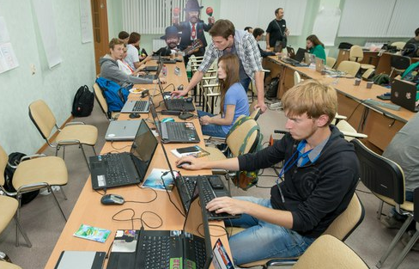
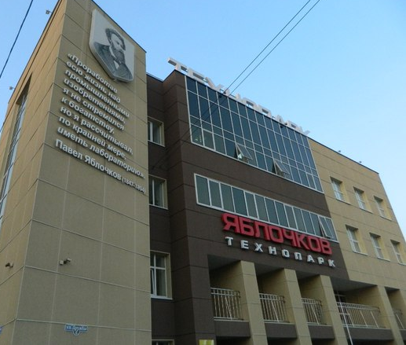
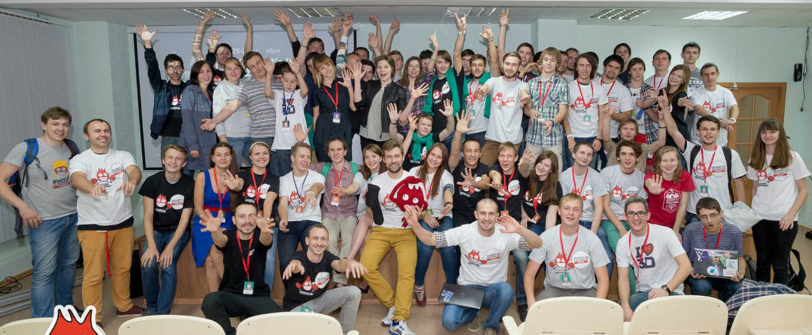
Образовательные проекты
Hackday нон-стоп командный формат разработки и защиты новых программных продуктов.
В 2015 году Hackday Penza на базе Технопарка «Яблочков» объединил более 120-ти программистов, менеджеров, дизайнеров, маркетологов, предпринимателей, студентов и школьников из Пензы.
В течение 48-ми часов в режиме нон-стоп участники, объединенные в проектные команды, разработали и представили экспертам 21 прототип ИТ-проектов.
1 место – сервис «Калымщики». Мобильное приложение на платформе Android для подбора профессионалов и решения проблемы поиска мастера в любой сфере!
АССОЦИАЦИЯ РАЗРАБОТЧИКОВ ПРОГРАММНОГО ОБЕСПЕЧЕНИЯ г.ПЕНЗЫ «SECON»

Slide 5
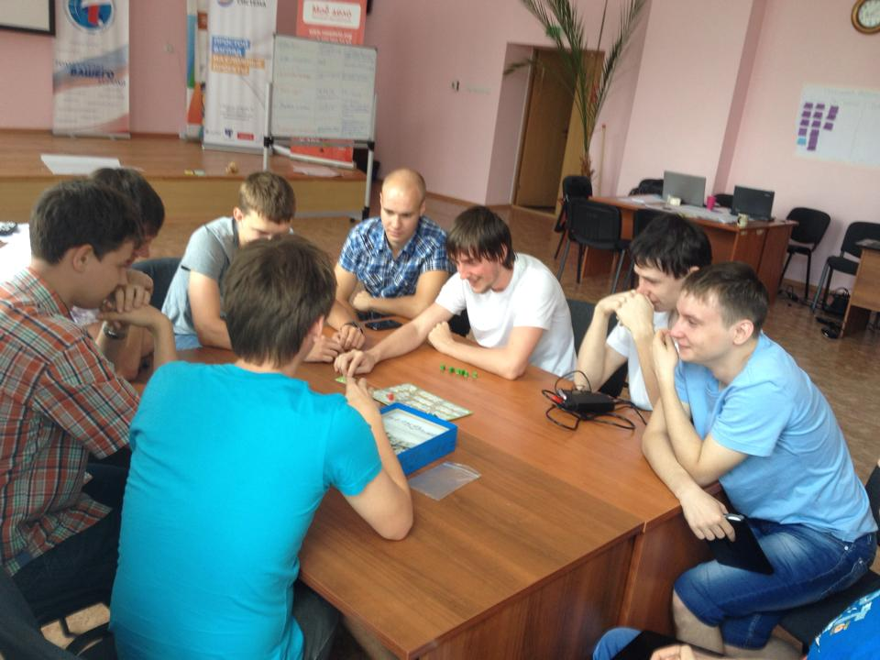
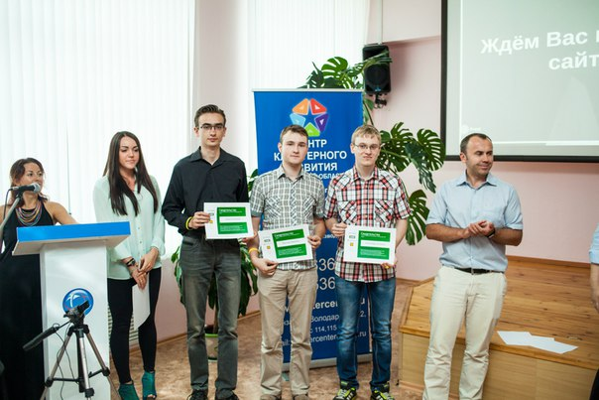
Образовательные проекты
Летняя ИТ-лаборатория для студентов и школьников
В процессе обучения большая часть времени посвящена генерации идей, прикладных решений и получению навыков.
ПРОЕКТНЫЕ КОМАНДЫ
В лаборатории участвую от 5 до 8 команд, состоящих из программистов, проектных менеджеров, маркетологов, дизайнеров. Что позволяет студентам разобраться в собственной будущей профессии и научится взаимодействовать в команде.
ПРОФЕССИОНАЛЬНАЯ ПРАКТИКА
Опытные наставники, имеющие за плечами реальный успешный опыт помогают приобрести конкретные навыки студентам. Проекты в лаборатории проживают реальный путь продукта на рынок – поиск идеи, анализ конкурентов, анализ целевой аудитории, функционал, разработка, упаковка, продвижение.
РЕАЛЬНЫЕ IT-ПРОЕКТЫ
По окончании занятий у каждой команды появляется готовый проект, который может заинтересовать инвестора , бизнес, либо развиваться как социальный проект.
ФАБРИКА КАДРОВ
По окончании лаборатории наиболее проявившие себя студенты находят место будущей работы среди компаний кураторов и инициатор проекта.

Slide 6
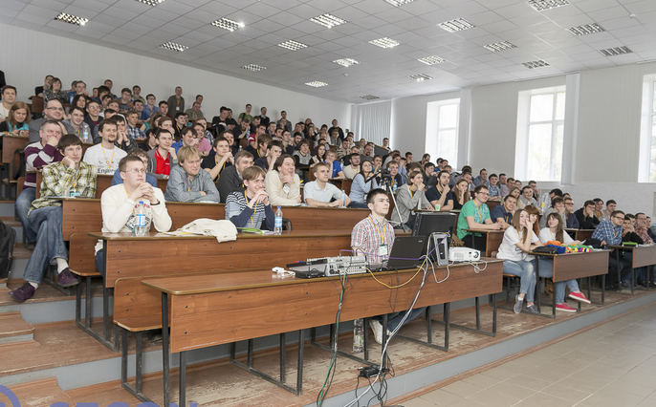
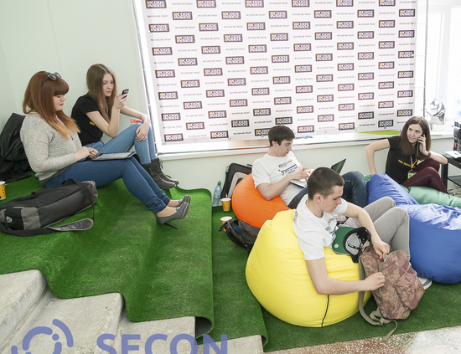
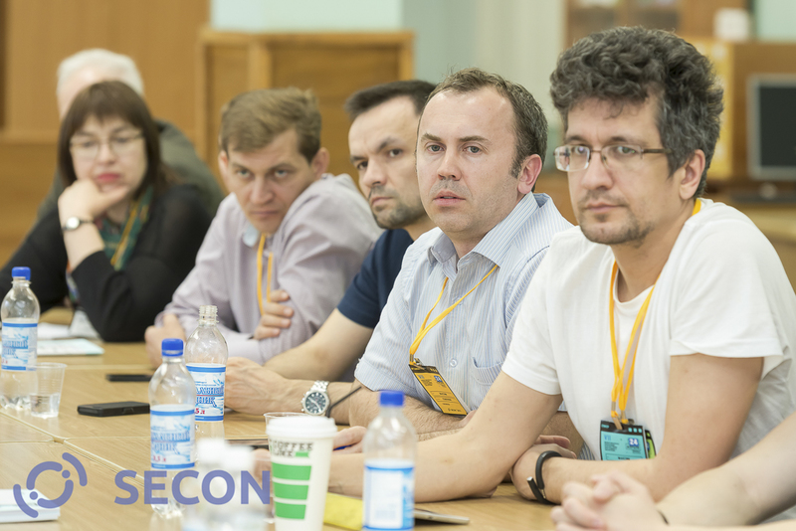
SECON - ежегодно проводимая с 2007 года в Пензенской области конференция разработчиков программного обеспечения.
Задачи:
объединение на одной рабочей площадке профессионалов -специалистов по разработке программного обеспечения, представителей органов власти, студентов вузов-будущих специалистов IT отрасли,
предоставление участникам возможности свободного общения, обмена опытом,
решением вопросов образования и трудоустройства специалистов.
Миссия и цель ЦКР
Коммуникационные проекты
доклады ведущих российских специалистов IT-отрасли
тренинги и мастер-классы
площадка для поиска партнеров
круглые столы по проблемам развития пензенских ИТ-компаний
АССОЦИАЦИЯ РАЗРАБОТЧИКОВ ПРОГРАММНОГО ОБЕСПЕЧЕНИЯ г.ПЕНЗЫ «SECON»

Slide 7
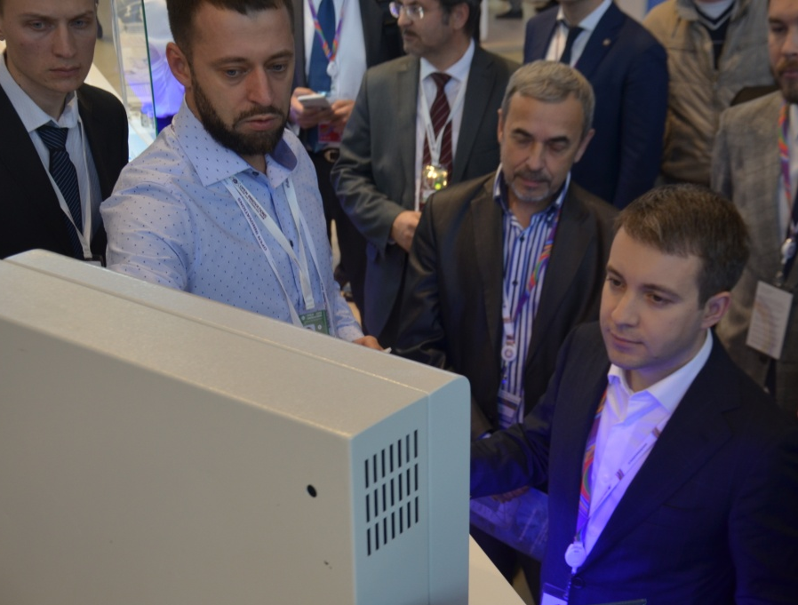
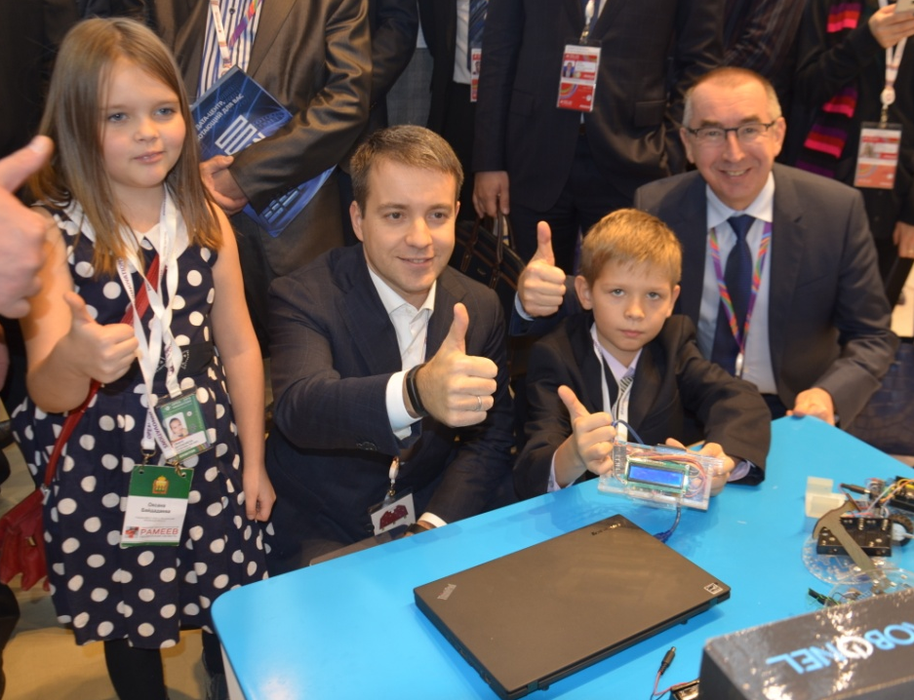
Миссия и цель ЦКР
Продвижение
Международная выставка «Открытые инновации»,
28 октября-1 ноября 2015 г., Москва, ВДНХ
Участник кластера – ГК «Росоператор» представил на экспозиции программный продукт «Электронная школа».
Экспозицию посетили более 300 представителей федеральных органов власти, институтов развития, крупных производственных компаний и инвесторов.
Министр связи и массовых коммуникаций РФ Николай Никифоров отметил комплексность проекта по информатизации образовательного учреждения, высказал заинтересованность в его распространении.
Конференция CNews «ИКТ в госсекторе в новых условиях» 18-19 марта 2015 г., Москва
Приняли участие компании кластера –
ГК «Росоператор» и «CodeInside».
АССОЦИАЦИЯ РАЗРАБОТЧИКОВ ПРОГРАММНОГО ОБЕСПЕЧЕНИЯ г.ПЕНЗЫ «SECON»

Slide 8
Миссия и цель Ц:Р
Результаты развития ит-кластера региона
1
В рамках Ассоциации и ИТ-кластера сформирован круг успешных компаний региона, работающих в сфере ИТ и поставляющих свою продукцию за пределы области и страны
2
Реализуется кооперация компаний ИТ-кластера на основе совместных производственных проектов
3
Создана инфраструктура для развития региональных ИТ-компаний (Технопарк высоких технологий «Рамеев», региональная сеть бизнес-инкубаторов, ЦКР), действует система налоговых льгот ИТ-компаниям
4
Сформировано профессиональное ИТ-сообщество региона
5
Реализуются совместные образовательные и коммуникационные проекты участников ИТ-кластера
АССОЦИАЦИЯ РАЗРАБОТЧИКОВ ПРОГРАММНОГО ОБЕСПЕЧЕНИЯ г.ПЕНЗЫ «SECON»

Slide 9
Проблемы и ограничения в развитии ит-кластера региона
Кадры
Отсутствие системности и комплексного характера в вопросах подготовки кадров в соответствии с потребностями региональных ИТ-компаний
Кооперация региональных компаний
Слабая включенность промышленных предприятий региона, имеющих развитые ИТ-подразделения (прежде всего находящихся в федеральном подчинении), в проекты ИТ-кластера
Заказы
Специализация ряда региональных ИТ-компаний на проектах в сфере электронного правительства в условиях угрозы сокращения объема госзакупок для данных нужд
Ресурсы
Слабое участие в крупных федеральных ИТ-проектах
«Отложенность» результатов работы с вузами
Утечка квалифицированных специалистов в столичные регионы
Отсутствие региональных фондов финансирования венчурных ИТ-проектов
Внешние угрозы
Привлекательность соседних территорий с динамично развивающимся ИТ-сектором, целевым образом формирующими «комфортную» бизнес-среду и льготные условия работы для компаний
АССОЦИАЦИЯ РАЗРАБОТЧИКОВ ПРОГРАММНОГО ОБЕСПЕЧЕНИЯ г.ПЕНЗЫ «SECON»

Slide 10
ЦЕНТР КЛАСТЕРНОГО РАЗВИТИЯ
ПЕНЗЕНСКОЙ ОБЛАСТИ
440026, г. Пенза, ул. Володарского, 2
Тел./факс: (8412)636-500, 636-515
E-mail: clastercenter@mail.ru
.
clustercenter.ru
АССОЦИАЦИЯ РАЗРАБОТЧИКОВ ПРОГРАММНОГО ОБЕСПЕЧЕНИЯ г.ПЕНЗЫ «SECON»
www.secon.ru

